Slide 1
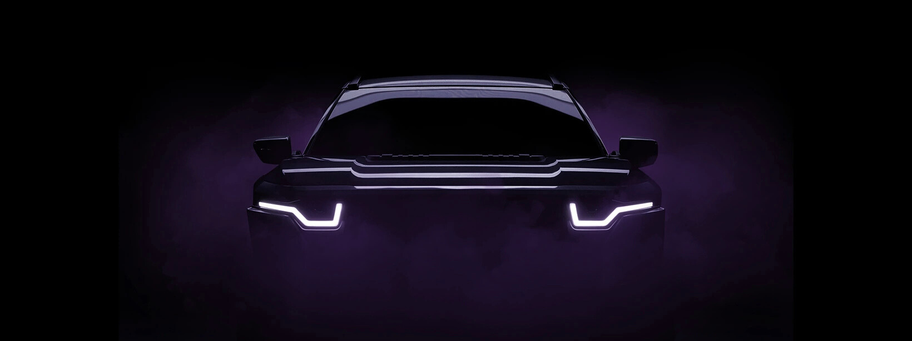



KGM
ВОЗВРАТ К НОРМАЛЬНОСТИ
«История о том, как вернуть то, что ушло»

Slide 2
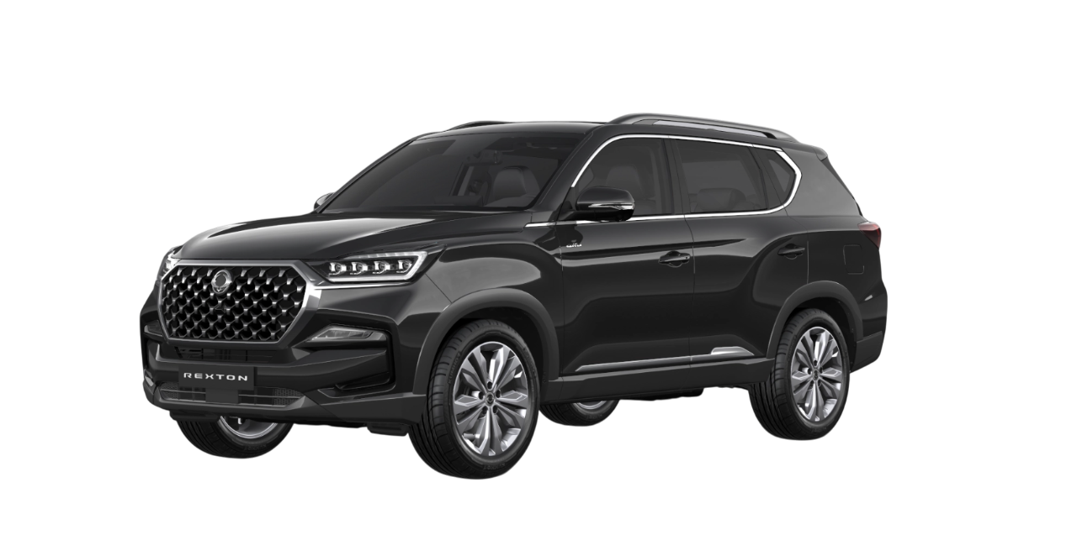
Три вызова
01
Ребрендинг
на базе истории SsangYong
02
Новое
позиционирование KGM
03
Запуск бренда KGM
4 модели: Torres, Tivoli, Korando, Rexton

Slide 3
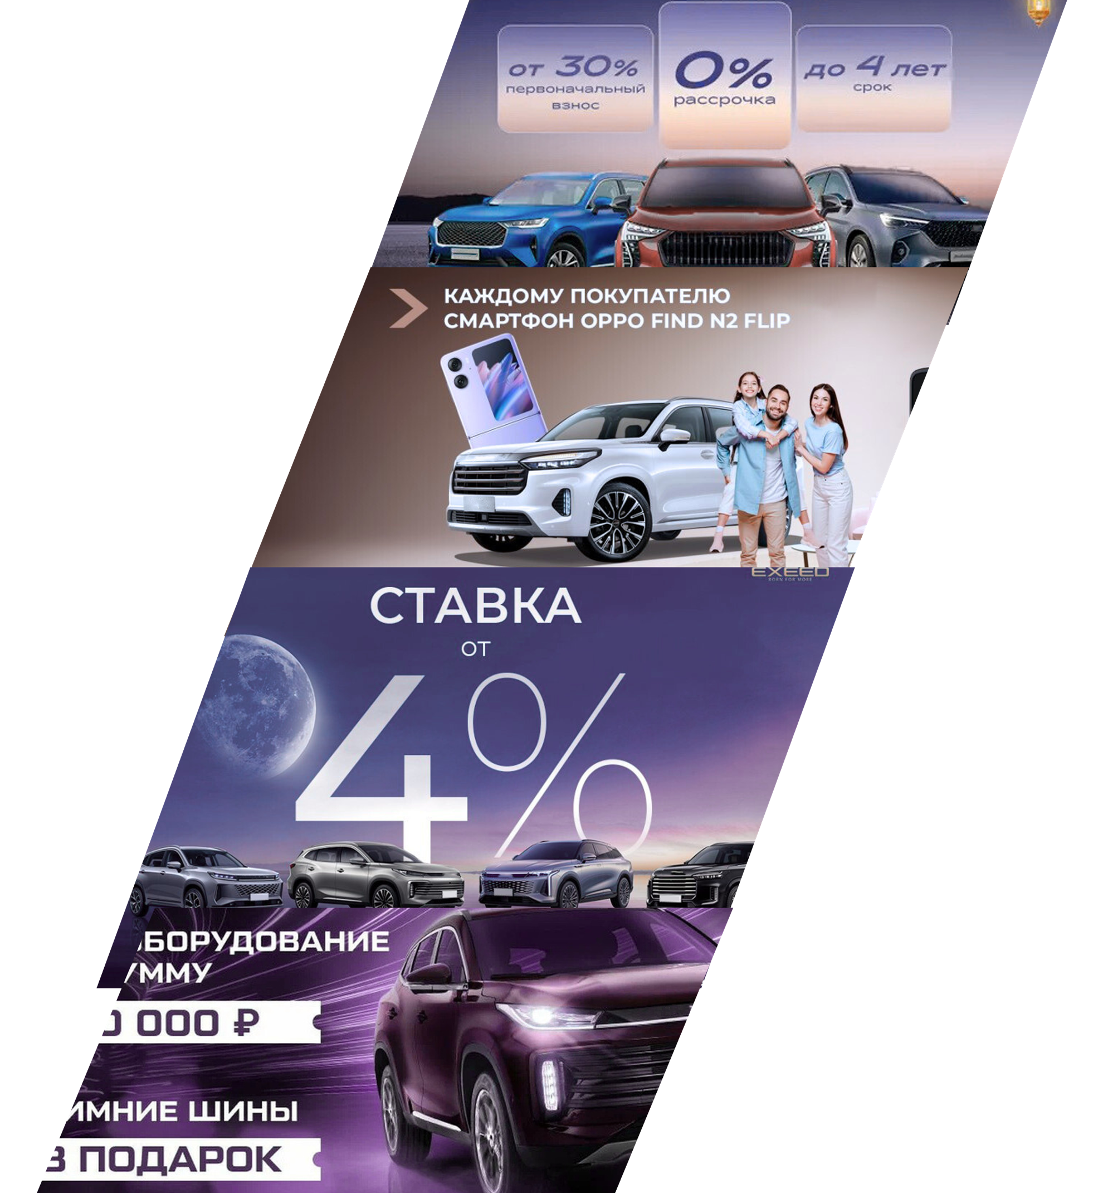



Авто категория
Рынок
x
2
+
26
%
Что на рынке:
Шум вместо смысла
рост медиа
затрат в 2024
рост медиа
затрат в 2024
12
1.2
млрд
трлн
Перегрев = шум, бренды неразличимы
У потребителя почти нет альтернатив, кроме китайских марок
руб медиа
клаттер в 2025
руб медиа
клаттер в 2025
30
16
+
%
+
%
рост в 2025 из-за инфляции
рост в 2025 из-за инфляции
Источник: Mediascope; АКАР, оценка агентства

Slide 4
Западные и корейские = норма
Качество и надёжность до сих пор связаны именно с ними. Для потребителей это символ нормального рынка
33.8
Источник: Данные KGM

Slide 5


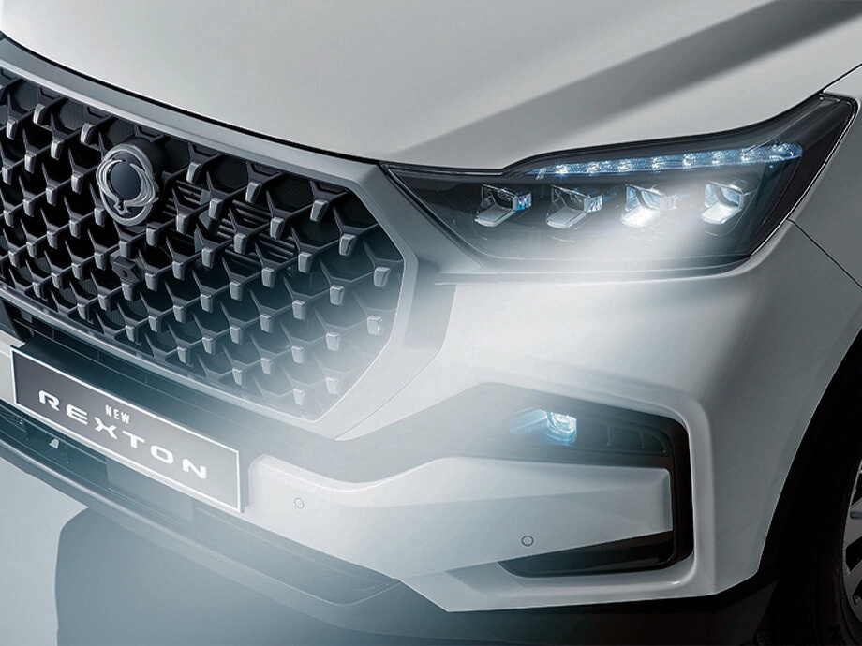
Ностальгия — опора
Глобальный тренд
в турбулентное время люди ищут стабильность
в прошлом. Тренд подтверждён исследованиями.
Опора в прошлом
даёт чувство безопасности
Старые образы легко возвращаются (ремейки, ретро, медиа)
Выигрывают бренды, которые делают это аутентично

Slide 6
Мы ответили на запрос
Возвращение
к нормальности через надежность
Ядро бренда — корейская надежность «как раньше». Ясность доверия.
Источник: Данные KGM

Slide 7

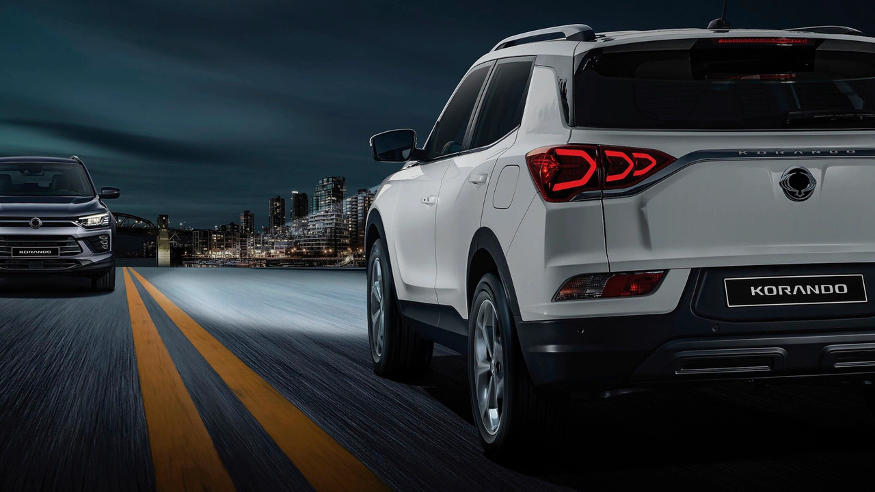
На кого играем
Аудитория, для которой «как раньше» = ценность
35-55
– Ценят стабильность и опыт – Чувствительны к ностальгии – Ждут надёжности, а не шума
45–55
Стратегически верный сегмент
на горизонте
5 лет
Наш фокус
– Продукт и бренд выстроены под взрослых – Эта аудитория ценит прошлый опыт – И даёт бизнесу долгосрочный рост
Для нас важно, чтобы было надёжно, как раньше (от лица ЦА)
Источник: Оценка Media Instinct Group

Slide 8
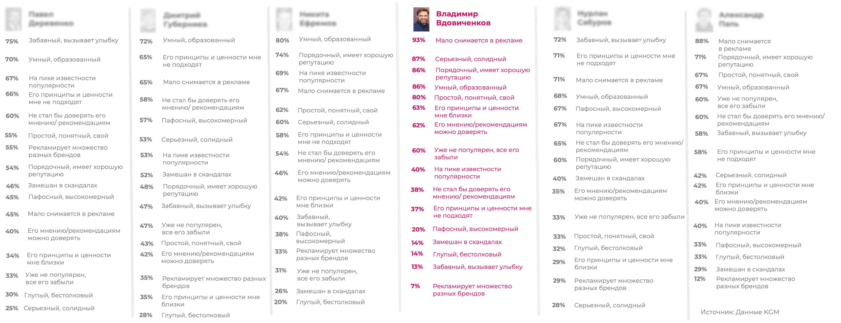
Выбор лица
Надёжный. Понятный. Взрослый
Через фокус-группы протестировали пул, выбрали Вдовиченкова — надёжный, понятный, взрослый.

Slide 9

Креатив и медиа сплит
Построили креатив вокруг образа надежности. Без лишнего шума
Простой микс. Чтобы попасть в 35–55
Без сложных комбинаций: выбрали простые, рабочие каналы
Источник: Mediascope
Notes:
Ролик https://disk.yandex.ru/i/yg4OYOk4F0ViIA

Slide 10
Вдовиченкова узнали
и позитивно восприняли, особенно 35-55
Селебрити сработал > усилил внимание
и запоминание рекламы
Источник: ОнИн, Media Instinct Group

Slide 11



Ассоциация «KGM =
надёжная марка» выросла
Знание
выросло
(+15%)
Вдовиченков
= связан
с брендом
Возврат
к нормальности:
Надёжность
закрепилась
+15%
+5%
+20,5%
15
41
3
%
38
4
%
.
.
%
Знают KGM
Знают
логотип
Знают о
ребрендинге
Источник: ОнИн, Media Instinct Group, данные KGM

Slide 12
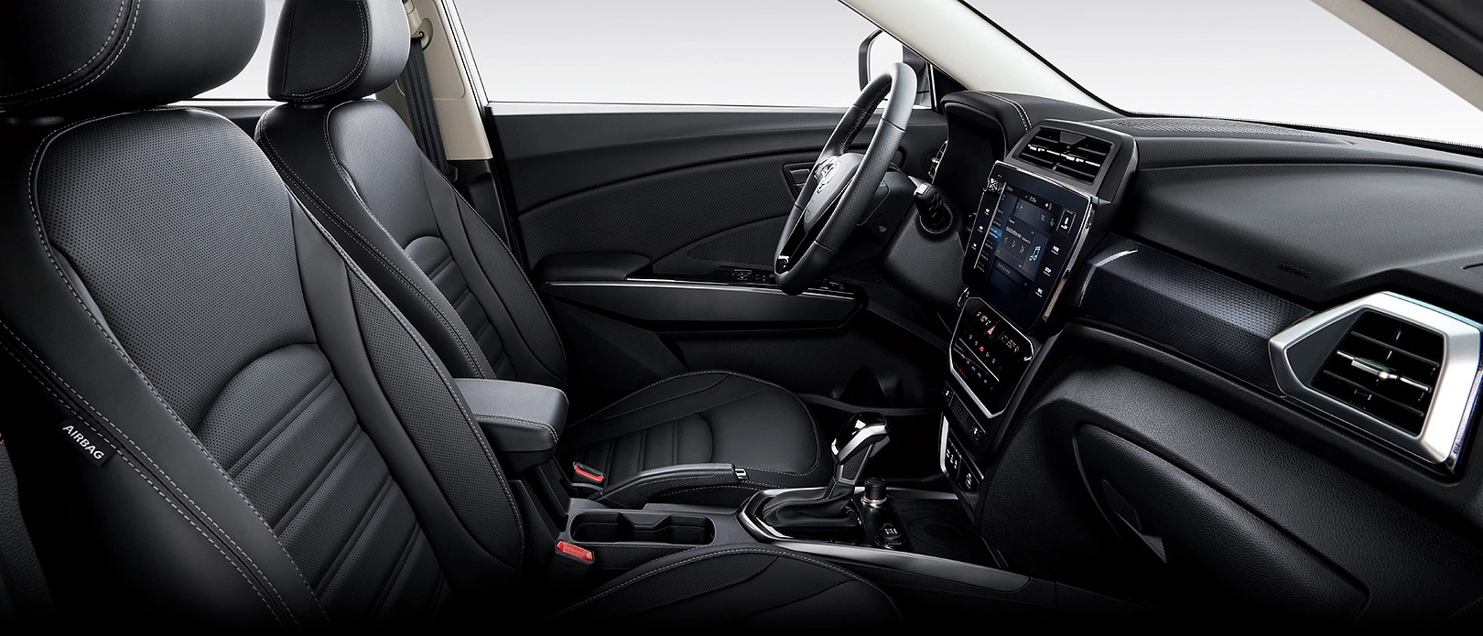
Вывод
Смысл побеждает шум
Мы продолжаем возвращать людям чувство «как раньше».
KGM уже воспринимается как надёжная марка.
Это и есть нормальность.

